Slide 1

Lenguaje C avanzado
Dr. Felipe Arias del Campo

Slide 2

Manejo de memoria
Heap y Stack
Memoria dinámica
Apuntadores a arreglos
Apuntadores a funciones
Apuntadores a cadenas
Apuntadores a estructuras
Operaciones a nivel byte

Slide 3
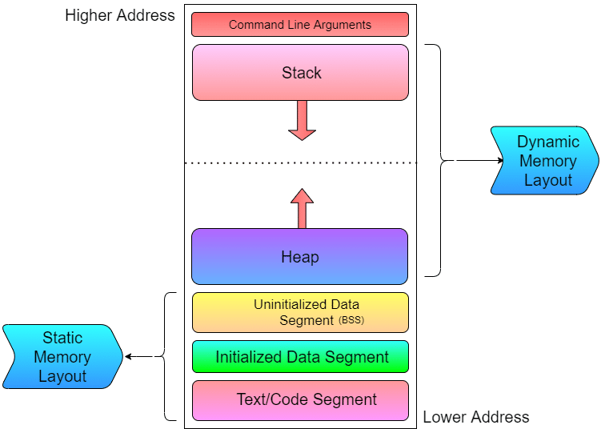
‘Heap’ y ‘Stack’
Fuente: https://hackthedeveloper.com/memory-layout-c-program/

Slide 4
‘Heap’ y ‘Stack’
Variables locales
Variables temporales
Bloques secuenciales
Memoria dinámica
Variables globales
Memoria continua
Fragmentable
Fuente: https://hackthedeveloper.com/memory-layout-c-program/

Slide 5

Memoria dinámica
void *malloc(size_t size)
Arreglo de ‘size’ bytes
Alineado al sistema operativo (8 para 32 bits y 16 para 64 bits)
No inicializa la memoria (*)
void *calloc(size_t number, size_t size)
Arreglo de ‘number’ elementos de tamaño ‘size’
Inicializa con ceros
void free(void *memblock)
Libera un bloque de memoria
Solo bloques creados con malloc, calloc o realoc
#include <stdlib.h>
#include <malloc.h>

Slide 6

Apuntadores a arreglos
int A[8]
Memoria
Dirección
int A[8];
int *B;
B = A;
B = &A[0];
Dirección inicial (A)
34
65
78
34
1
56
43
2
A + 0
A + 4
A + 8
A + 12
A + 16
A + 20
A + 24
A + 28

Slide 7

Code sample
05-Manejo de Memoria\05.A-Apuntador A Arreglo

Slide 8
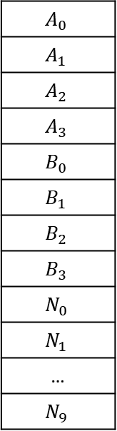
Apuntadores a arreglos
struct record R
Memoria
Typedef struct record Record
Record R[8];
Record *B;
B = A;
B = &A[0];
Dirección inicial d
$$A_{0}$$
$$A_{1}$$
$$A_{2}$$
$$A_{3}$$
$$B_{0}$$
$$B_{1}$$
$$B_{2}$$
$$B_{3}$$
$$N_{0}$$
$$N_{1}$$
…
$$N_{9}$$
R.A
1 byte
R.B
R.N

Slide 9
Code sample
05-Manejo de Memoria\05.B-Apuntador A Estructura

Slide 10

Apuntadores a Funciones
Recordando los arreglos
Un arreglo utiliza una estructura definida en la memoria.
El nombre del arreglo en si contiene la dirección del primer elemento en memoria.
El nombre del arreglo es un apuntador.
Se puede usar el apuntador para acceder a los elementos del arreglo.
int A[8];
int *B;
B = (int*)(A);
*(B+3) = 5;

Slide 11
Apuntadores a Funciones
Si tenemos una función
void MyFunction(int n) {...}

Slide 12
Apuntadores a Funciones
Si tenemos una función
El nombre de la función es un apuntador a la dirección de memoria donde está el código.
void MyFunction(int n) {...}

Slide 13
Apuntadores a Funciones
Si tenemos una función
El nombre de la función es un apuntador a la dirección de memoria donde está el código.
void MyFunction(int n) {...}
(functionPointer)

Slide 14
Apuntadores a Funciones
Si tenemos una función
El nombre de la función es un apuntador a la dirección de memoria donde está el código.
Al declarar el apuntador se requiere definir la estructura
void MyFunction(int n) {...}
(functionPointer)

Slide 15
Apuntadores a Funciones
Si tenemos una función
El nombre de la función es un apuntador a la dirección de memoria donde está el código.
Un apuntador a función necesita saber cómo se manejará el ‘stack’, por lo que la declaración requiere decoración.
void MyFunction(int n) {...}
(functionPointer)
void (*functionPointer)(int)

Slide 16
Apuntadores a Funciones
Si tenemos una función
El nombre de la función es un apuntador a la dirección de memoria donde está el código.
Un apuntador a función necesita saber cómo se manejará el ‘stack’, por lo que la declaración requiere decoración.
Para apuntar a la dirección se usa una asignación simple.
void MyFunction(int n) {...}
(functionPointer)
void (*functionPointer)(int)
functionPointer = MyFunction;

Slide 17
Apuntadores a Funciones
Si tenemos una función
El nombre de la función es un apuntador a la dirección de memoria donde está el código.
Un apuntador a función necesita saber cómo se manejará el ‘stack’, por lo que la declaración requiere decoración.
Para apuntar a la dirección se usa una asignación simple.
Si el nombre de una función es su dirección, entonces el apuntador se puede usar como…
void MyFunction(int n) {...}
(functionPointer)
void (*functionPointer)(int)
functionPointer = MyFunction;

Slide 18
Apuntadores a Funciones
Si tenemos una función
El nombre de la función es un apuntador a la dirección de memoria donde está el código.
Un apuntador a función necesita saber cómo se manejará el ‘stack’, por lo que la declaración requiere decoración.
Para apuntar a la dirección se usa una asignación simple.
Si el nombre de una función es su dirección, entonces el apuntador se puede usar como… una llamada normal a la función.
void MyFunction(int n) {...}
(functionPointer)
void (*functionPointer)(int)
functionPointer = MyFunction;
functionPointer(5);

Slide 19
Code sample
05-Manejo de Memoria\05.C-Apuntador A Funciones

Slide 20

Práctica (60 minutos)
Implemente, utilizando estructuras y apuntadores a funciones una clase de ‘figuras’ que se puede usar para definir dos tipos diferentes de figuras, ‘circulo’ y ‘cuadrado’, y un método para calcular el ‘área’ otro para el ‘perímetro’ [100%].

Slide 21
Práctica (60 minutos)
¿Qué es una clase en OOP?
Class
<<attributes>>
<<methods>>

Slide 22
Práctica (60 minutos)
¿Qué es una clase en OOP?
Figure
<<attributes>>
float Area()

Slide 23
Práctica (60 minutos)
¿Qué es una clase en OOP?
Figure
<<attributes>>
float Area()
Circle
Square
float Radius
float Side
<<float Area()>>
<<float Area()>>

Slide 24
Práctica (60 minutos)
¿Qué es una clase en OOP?
Constructor:
Función que crea una instancia de la clase y asigna sus valores iniciales:
typedef struct figure Figure;
Figure *circle;
Figure *square;
circle = ConstructorCircle(5);
square = ConstructorSquare(6);
Square
float Side
<<float Area()>>

Slide 25
Práctica (60 minutos)
¿Qué es una clase en OOP?
Constructor:
Función que crea una instancia de la clase y asigna sus valores iniciales:
typedef struct figure Figure;
Figure *circle;
Figure *square;
circle = ConstructorCircle(5);
square = ConstructorSquare(6);
printf(“A = %f”, circle.Area());
printf(“A = %f”, square.Area());
Square
float Side
<<float Area()>>

